Slide 1
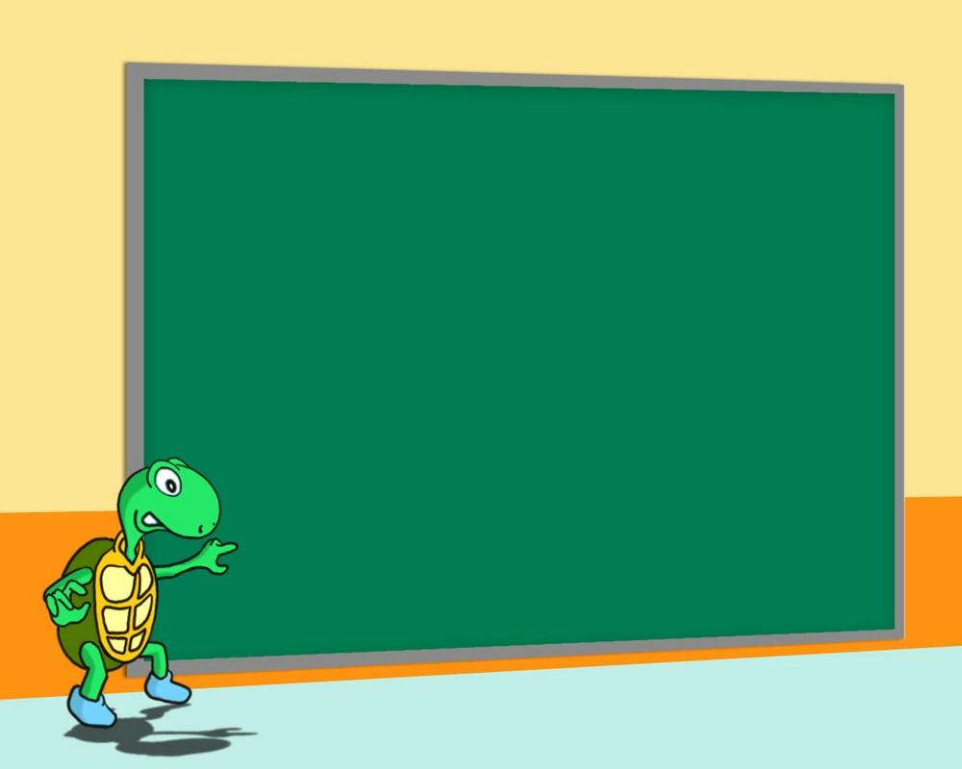
TIẾT 18: BÀI 9 – THỜI TRANG
THỜI TRANG TRONG CUỘC SỐNG
MỘT SỐ PHONG CÁCH THỜI TRANG
Notes:
Nội dung bài học hôm nay gồm có 2 phần
Thời trang trong cuộc sống
Một số phong cách thời trang

Slide 2

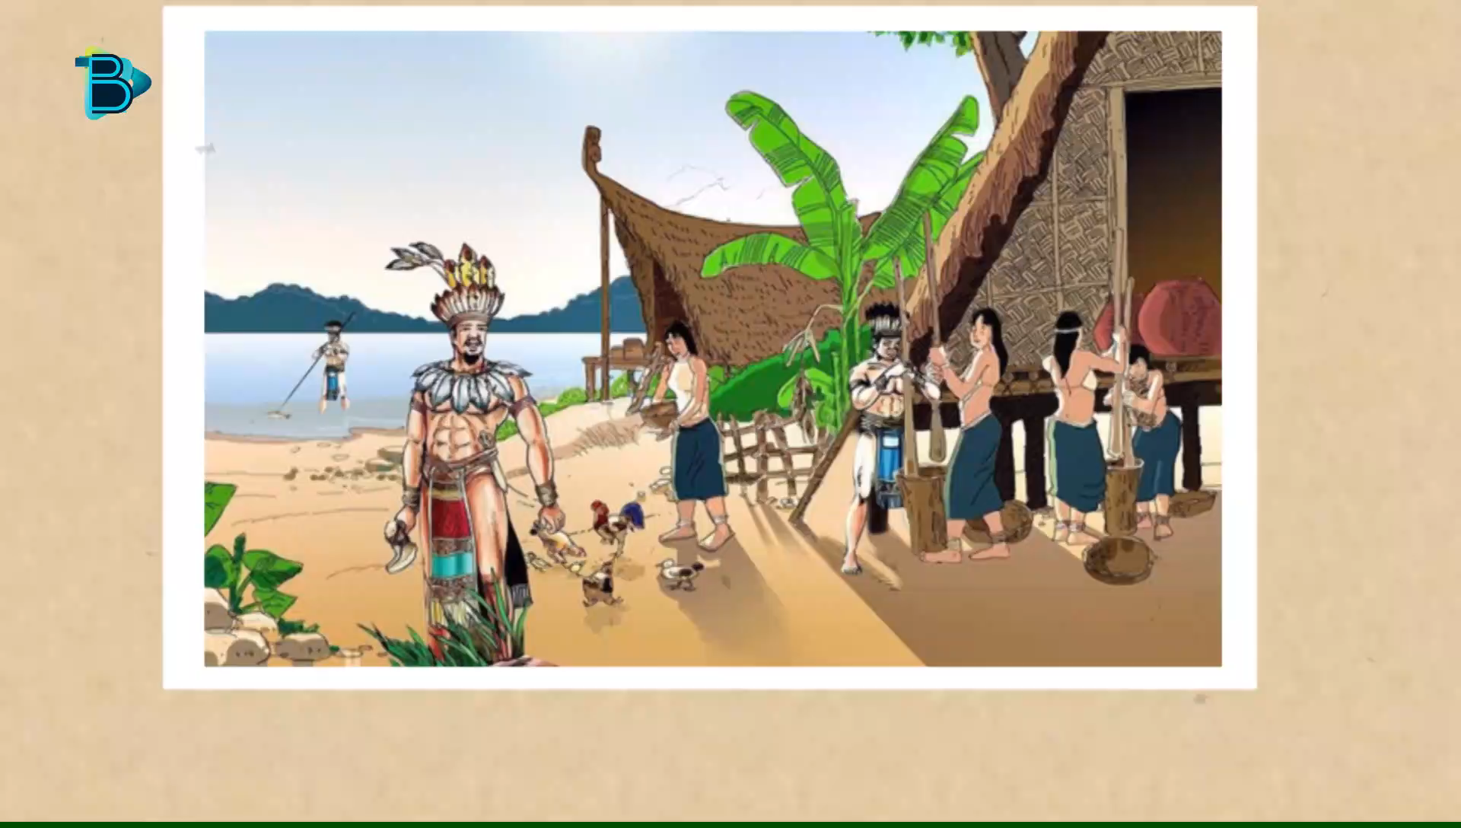
THỜI TRANG TRONG CUỘC SỐNG
Khám phá
TRANG PHỤC PHỤ NỮ VIỆT NAM QUA MỘT SỐ THỜI KÌ
Notes:
Trước hết chúng ta cùng đi tìm hiểu nội dung phần I. Thời trang trong cuộc sống
Sau đây cô xin mời các em cùng xem video để khám phá về những bộ trang phục trang phục của phụ nữ Việt Nam qua một số thời kì

Slide 3
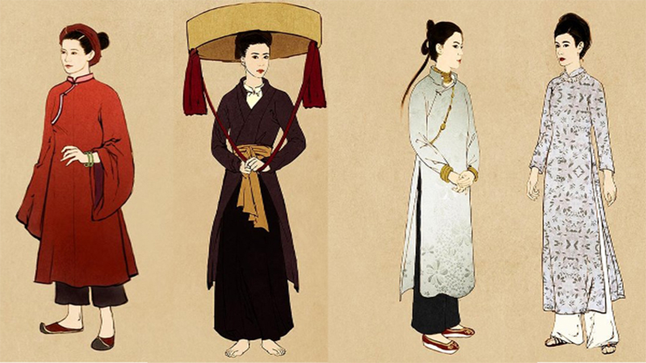
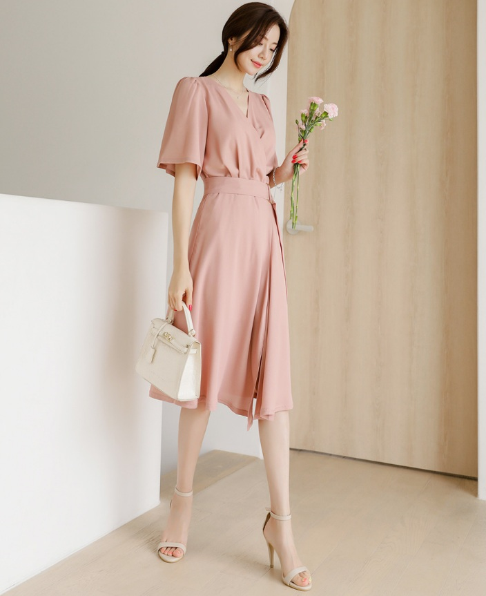
THỜI TRANG TRONG CUỘC SỐNG
Thời trang là những kiểu trang phục sử dụng phổ biến trong xã hội vào một khoảng thời gian nhất định
Notes:
Qua video vừa xem các em có thể thấy, ở mỗi giai đoạn, thời kì khác nhau trang phục của con người lại có sự thay đổi . Điều này không chỉ xảy ra ở Việt Nam mà ở tất cả các quốc gia trên thế giới các em ạ. Đó được gọi là thời trang . Vậy nên chúng ta có thể hiểu thời trang là những kiểu trang phục được sử dụng phổ biến trong xã hội vào một khoảng thời gian nhất định.

Slide 4
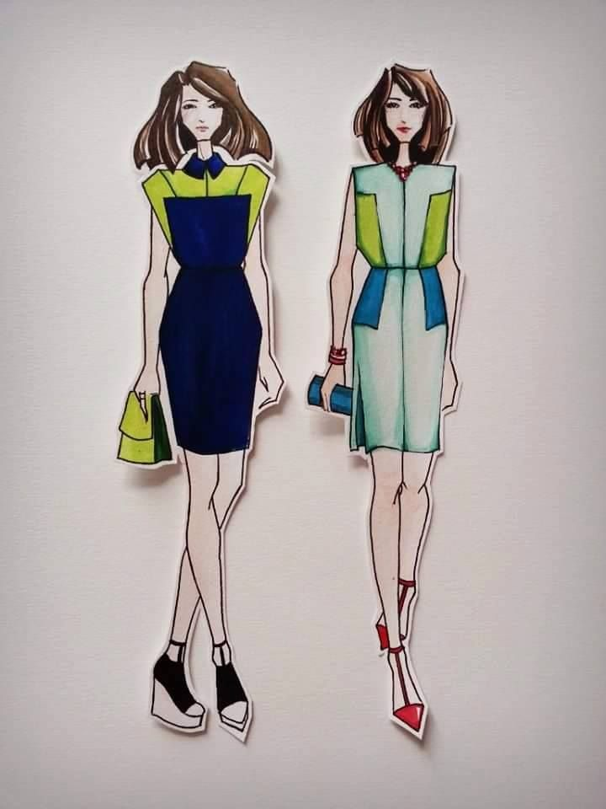
Văn hóa
Xã hội
THỜI TRANG
Kinh tế
Khoa học, công nghệ
Notes:
Thời trang thay đổi do ảnh hưởng của nhiều yếu tố, trong đó các yếu tố có ảnh hưởng lớn là văn hóa, xã hội, kinh tế, sự phát triển của khoa học và công nghệ

Slide 5
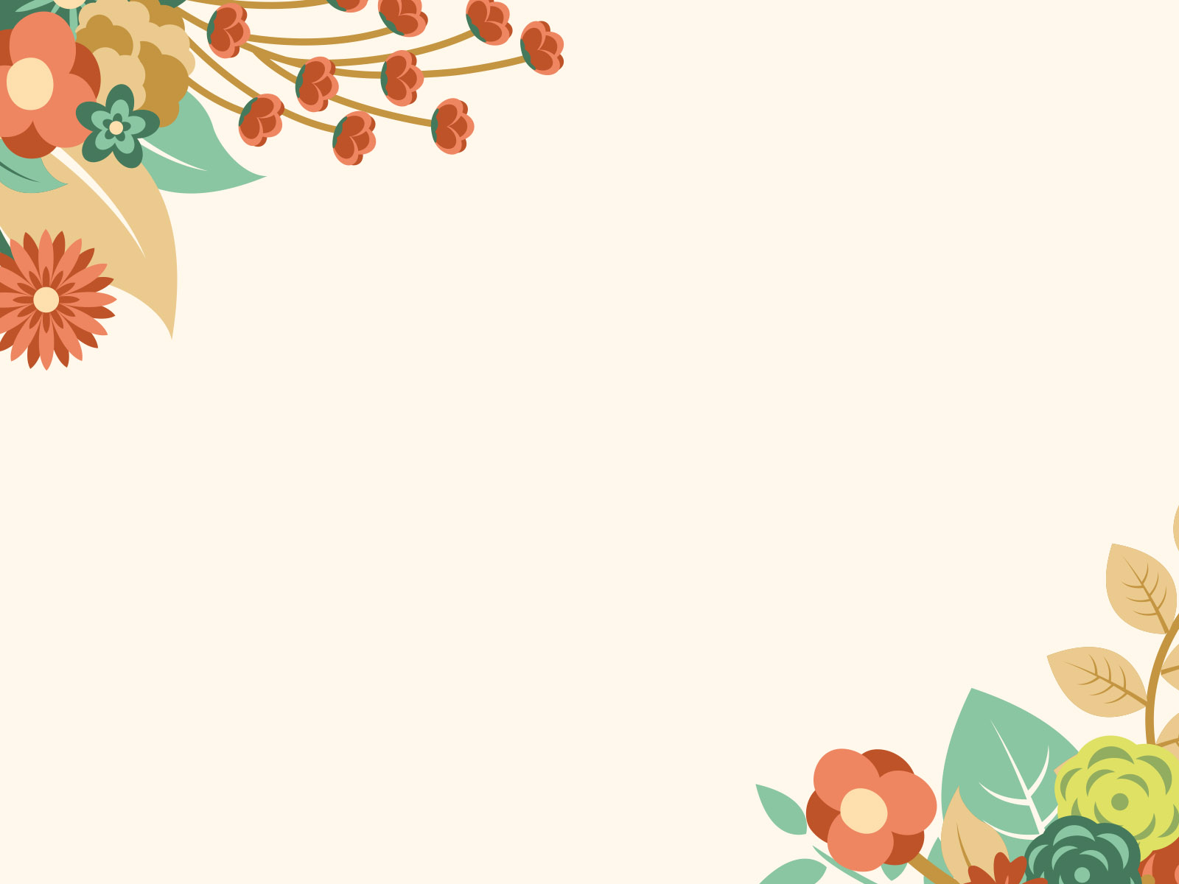
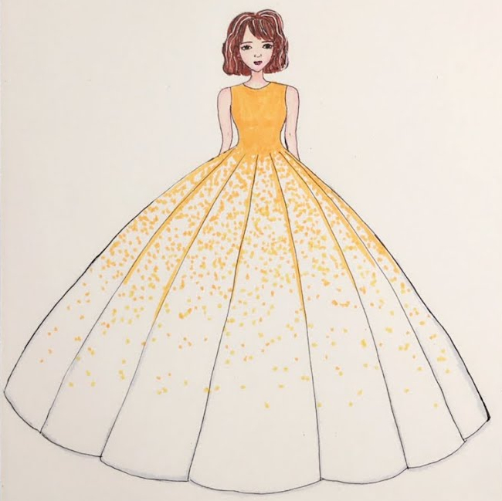
Kiểu dáng
Chất liệu
Màu sắc
Đường nét
Họa tiết
SỰ THAY ĐỔI
CỦA THỜI TRANG
Notes:
Sự thay đổi của thời trang được thể hiện qua kiểu dáng, chất liệu, màu sắc, đường nét và họa tiết của trang phục.

Slide 6


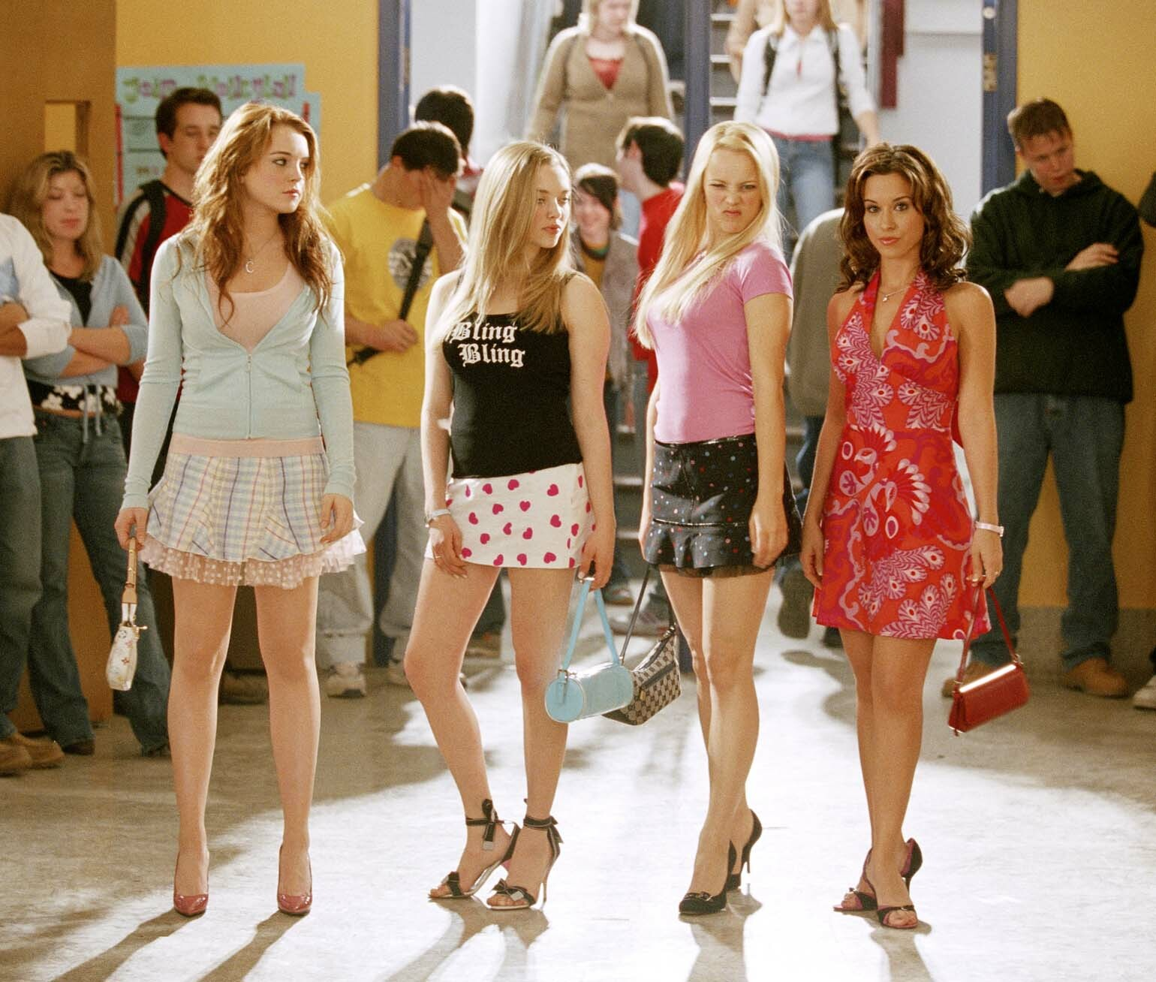
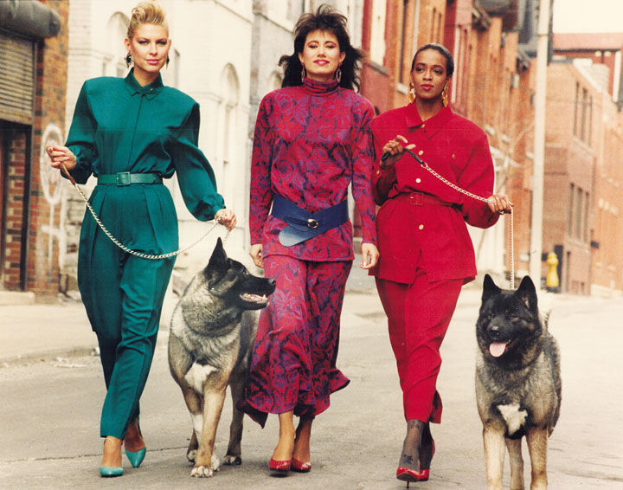
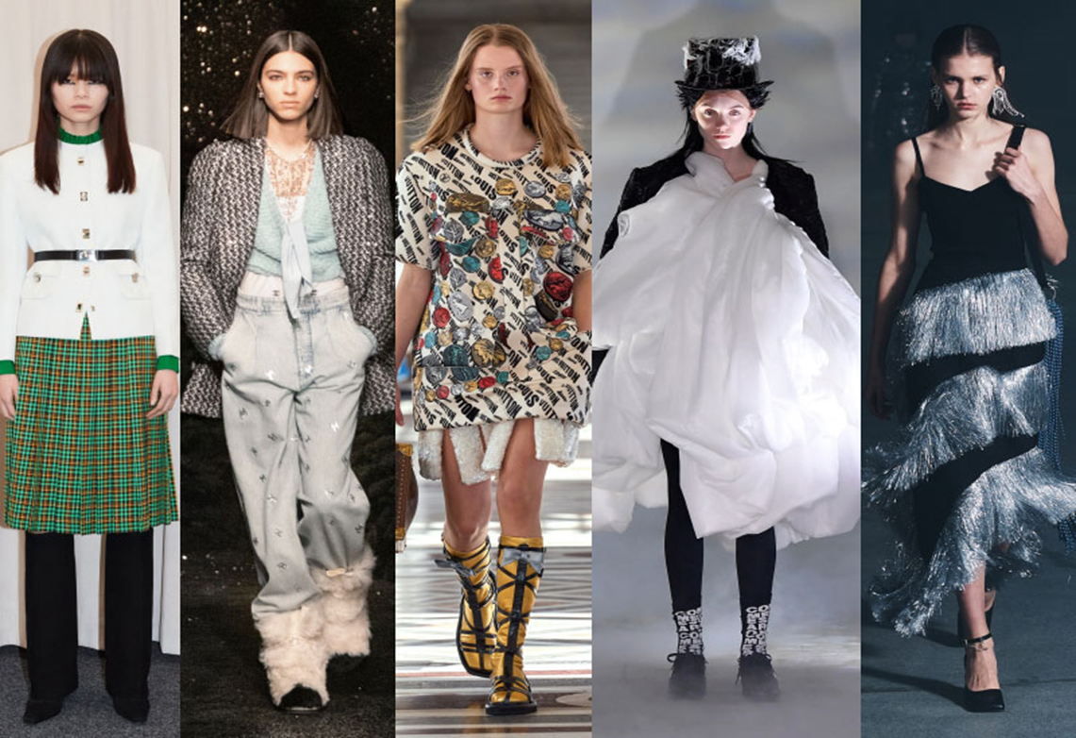
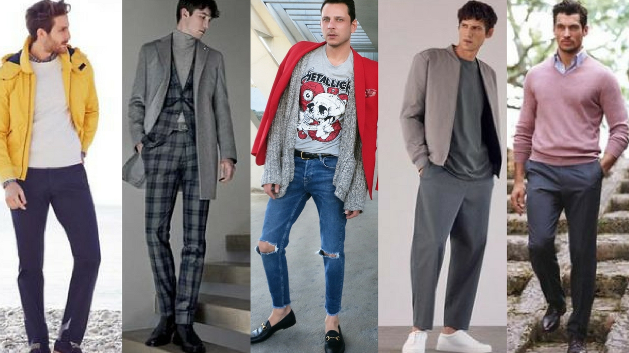
Mốt thời trang: Sự thay đổi các kiểu áo quần, cách ăn mặc được số đông ưa chuộng trong mỗi thời kì.
Mốt thời trang
Notes:
Chắc hẳn trong chúng ta thường xuyên nghe đến thuật ngữ: Mốt thời trang, vậy các em có biết mốt thời trang là gì không?
Người ta dung Cụm từ Mốt thời trang để chỉ Sự thay đổi các kiểu áo quần, cách ăn mặc được số đông ưa chuộng trong mỗi thời kì đấy các em ạ

Slide 7
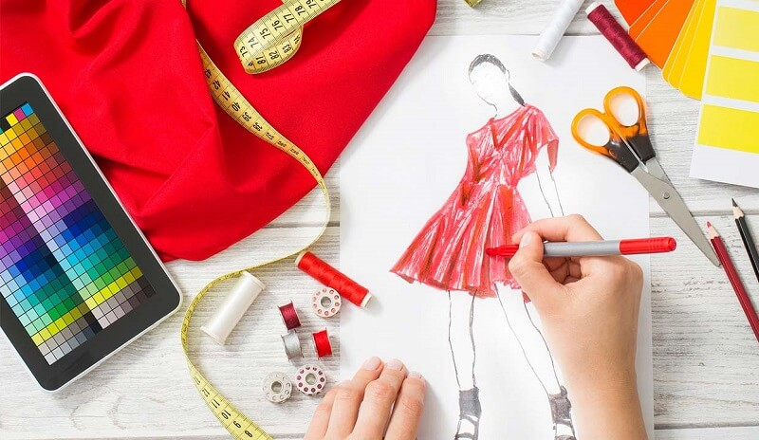
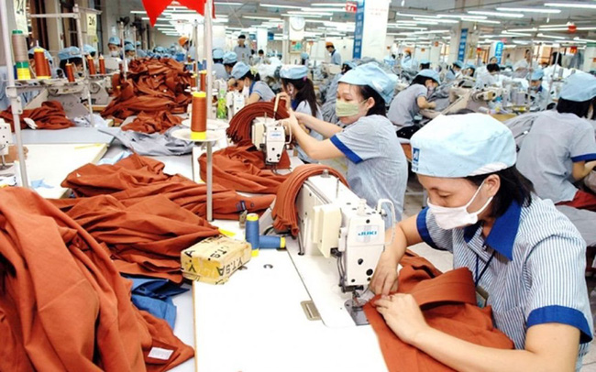
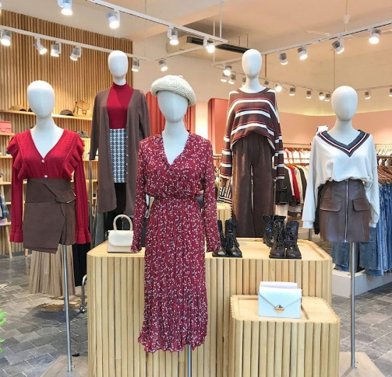
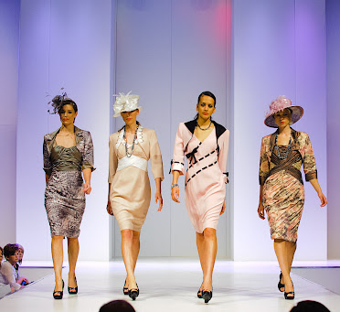
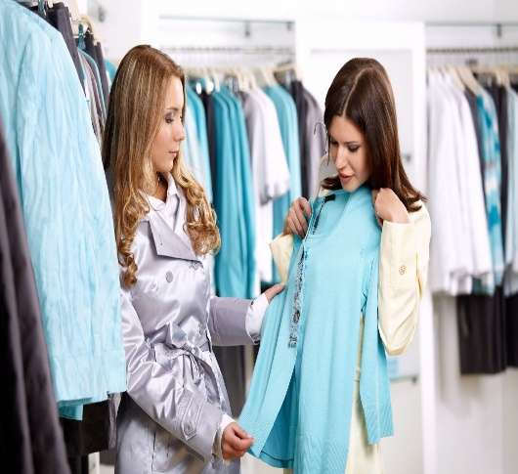
NGÀNH CÔNG NGHIỆP THỜI TRANG
Thiết kế
Sản xuất
Phân phối
Quảng bá
Tiêu thụ

Slide 8
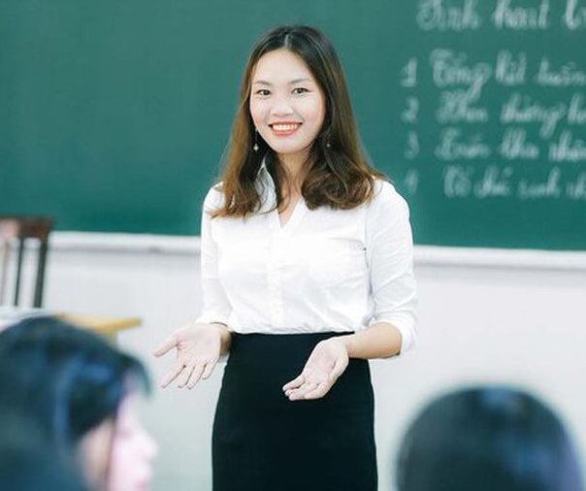
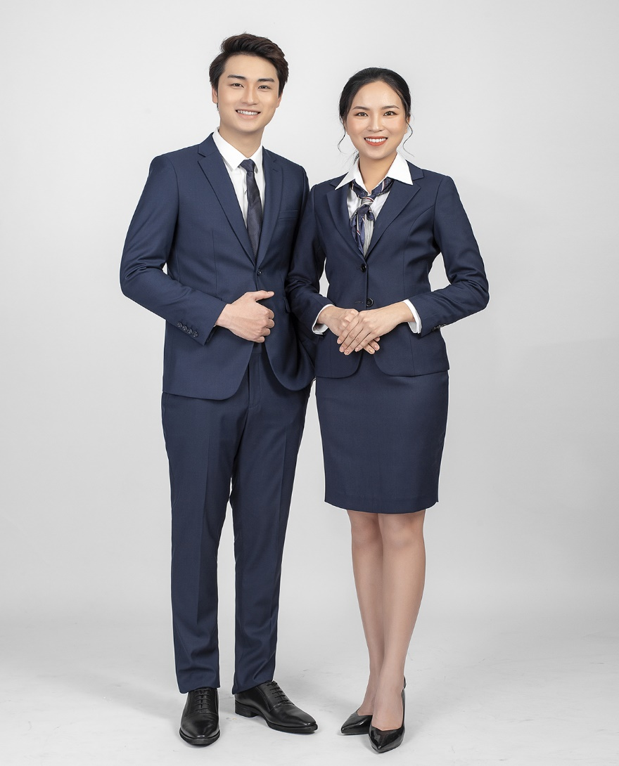
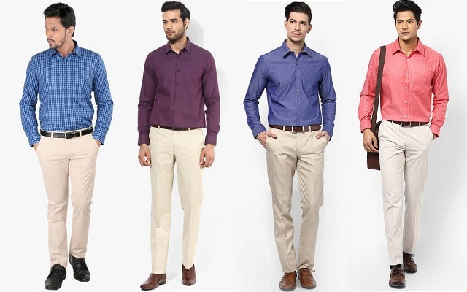
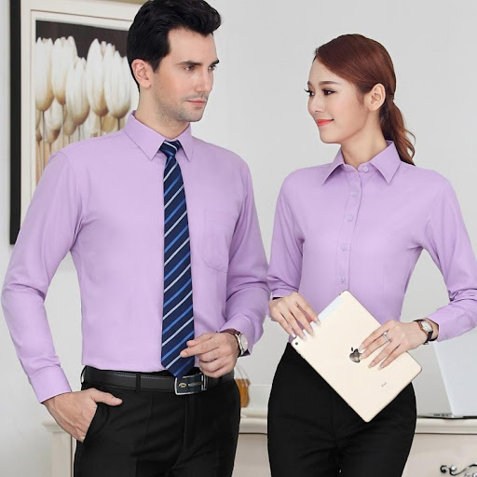
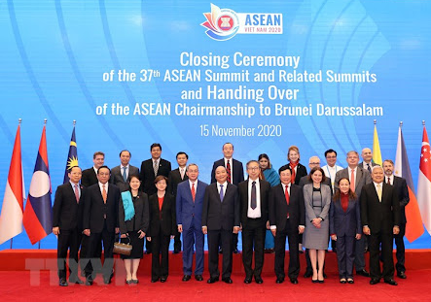
II. MỘT SỐ PHONG CÁCH THỜI TRANG
* Phong cách cổ điển:
Là cách mặc trang phục có hình thức giản dị, nghiêm túc, lịch sự.
Thường sử dụng khi đi học, đi làm, tham gia các sự kiện có tính chất trang trọng.
Notes:
Vậy có những phong cách thời trang nào? Chúng ta cùng đi tìm hiểu phần II. Một số phong cách thời trang. Phong cách thời trang là cách mặc trang phục tạo vẻ đẹp, nét độc đáo riêng cho từng cá nhân và được lựa chọn bởi tính cách, sở thích của người mặc. Thời trang được chia làm 4 phong cách chính sau đây:
Phong cách đầu tiên là Phong cách cổ điển: Là cách mặc trang phục có hình thức giản dị, nghiêm túc, lịch sự. Phong cách cổ điển phù hợp với nhiều người. Phong cách này thươngdf được sử dụng khi đi học, đi làm, tham gia các sự kiện có tính chất quan trọng như tham gia các cuộc họp, hội nghị, ngoại giao

Slide 9
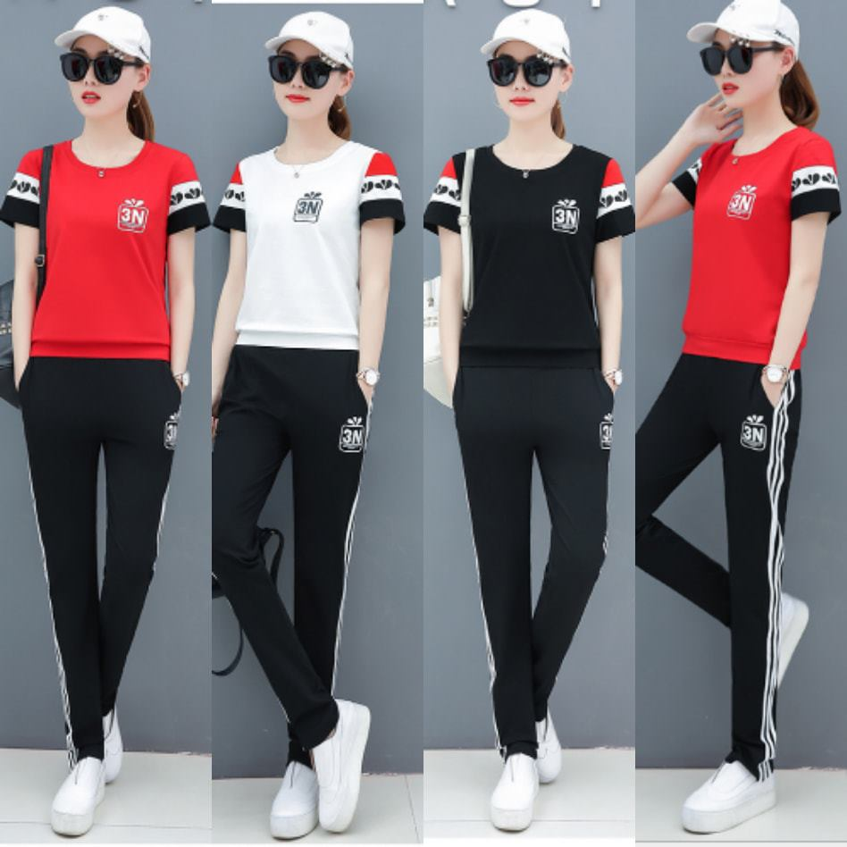
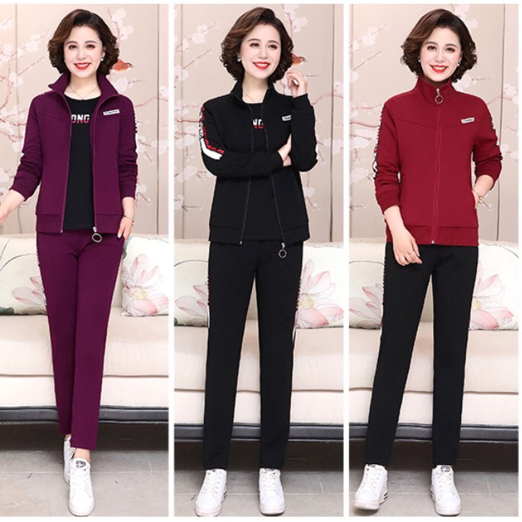
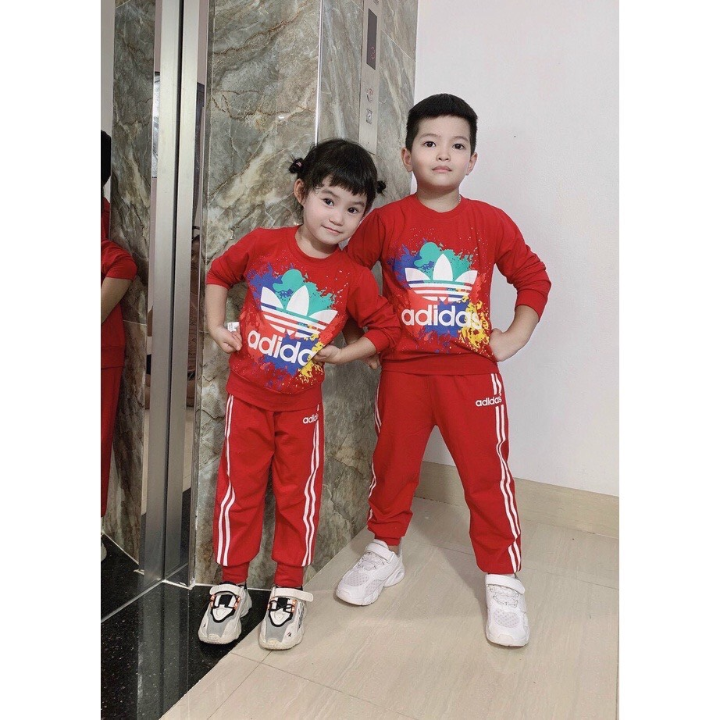
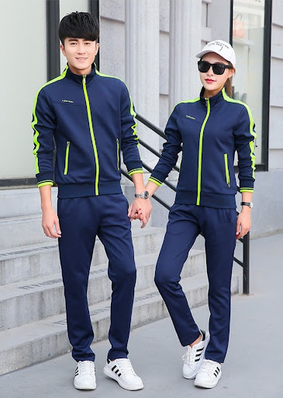
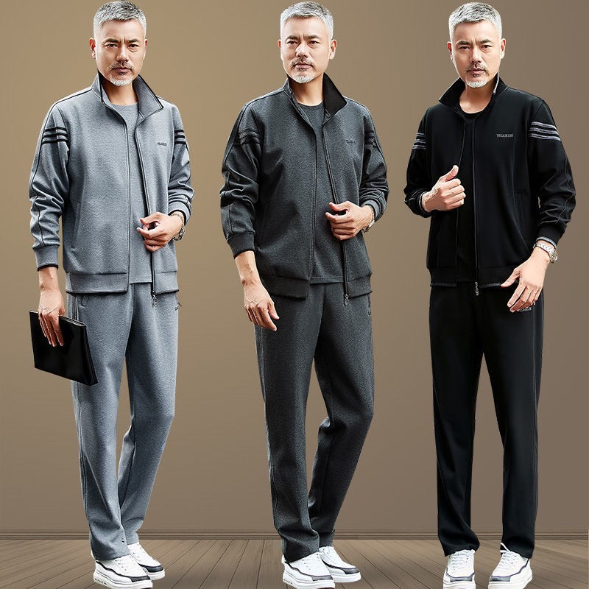
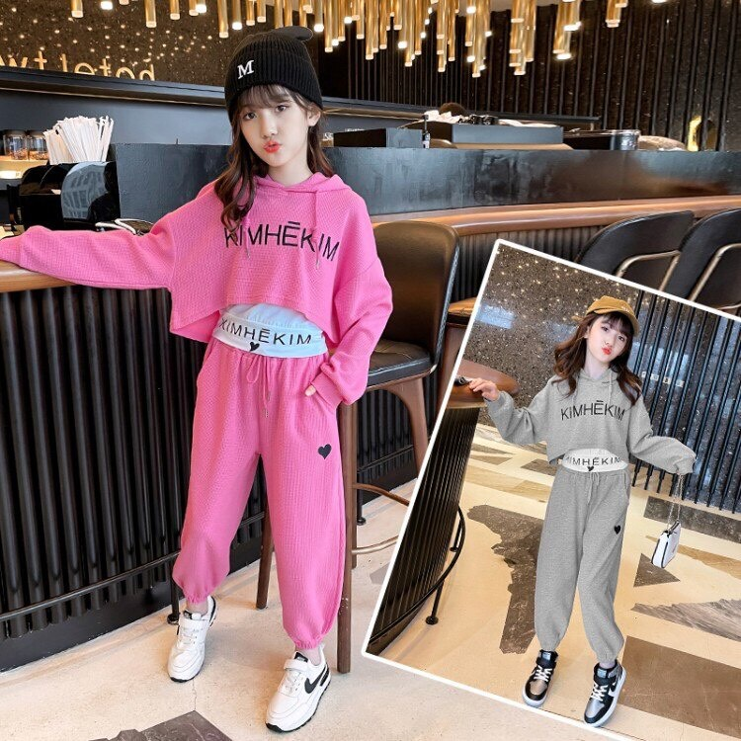
II. MỘT SỐ PHONG CÁCH THỜI TRANG
* Phong cách thể thao:
- Là cách mặc trang phục có thiết kế đơn giản, đường nét tạo cảm giác mạnh mẽ và khỏe khoắn; thoải mái khi vận động.
- Có thể ứng dụng cho nhiều đối tượng, lứa tuổi khác nhau
Notes:
Phong cách thứ hai là phong cách thể thao. Là cách mặc trang phục có thiết kế đơn giản, đường nét tạo cảm giác mạnh mẽ và khỏe khoắn; thoải mái khi vận động. Đây là một phong cách Có thể ứng dụng rộng rãi cho nhiều đối tượng, lứa tuổi khác nhau như trẻ em, thanh niên, trung niên dù là nam hay nữ

Slide 10

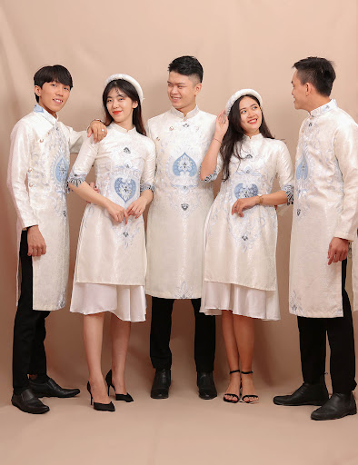
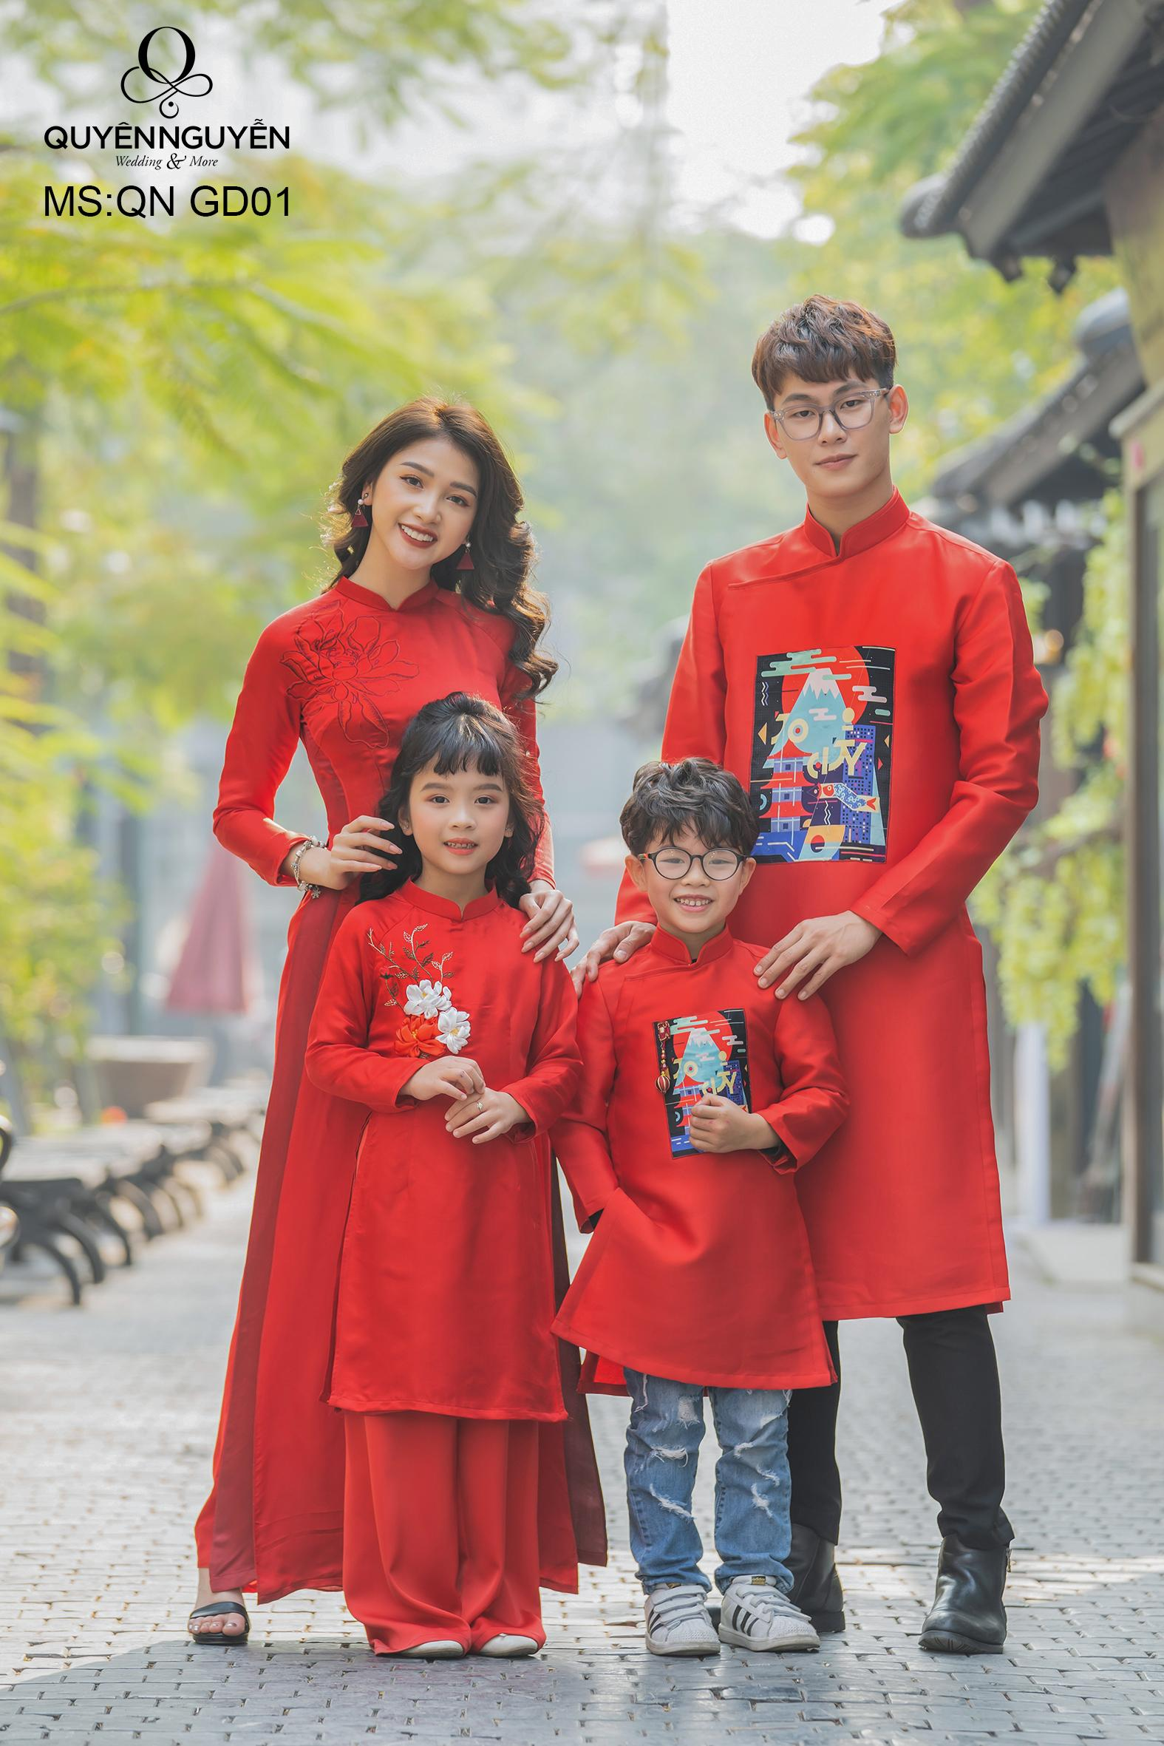
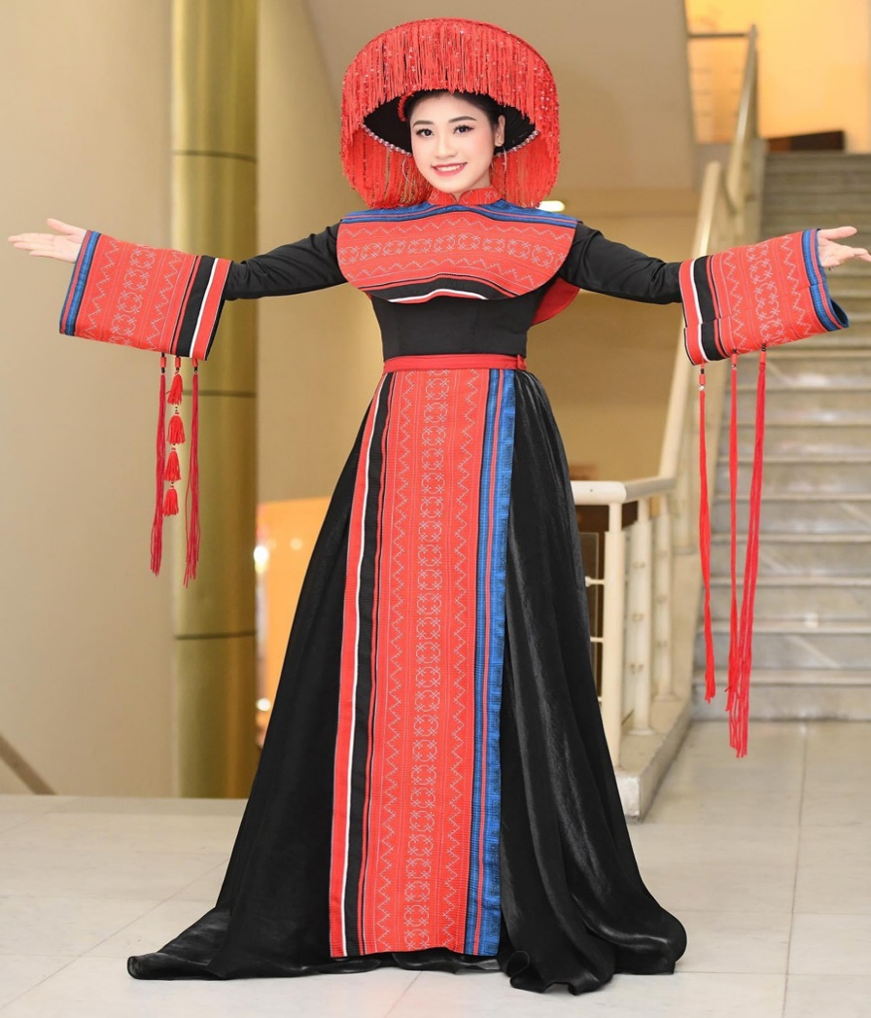
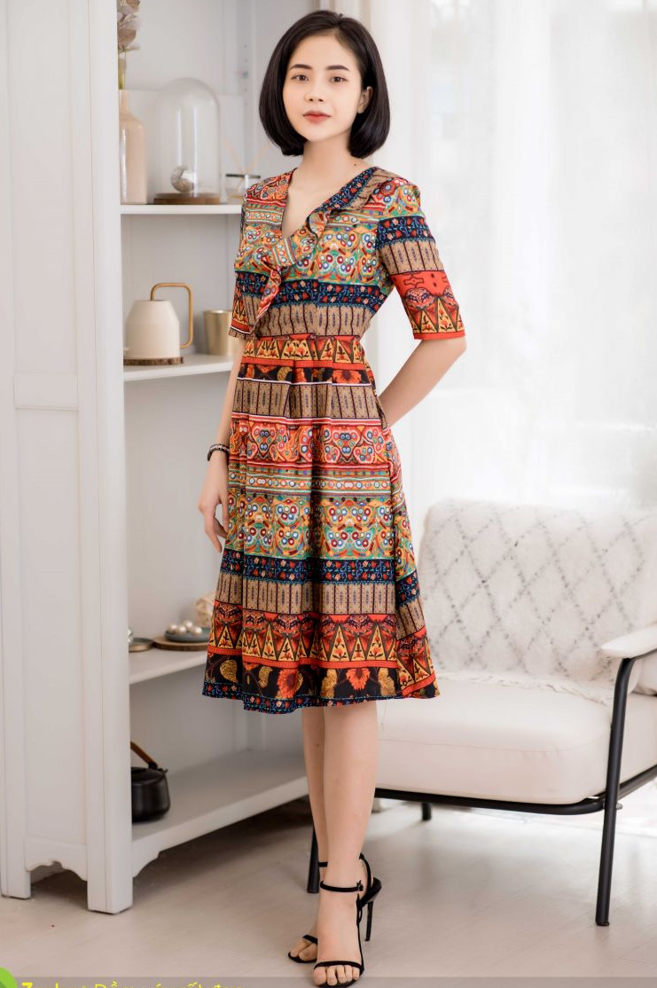
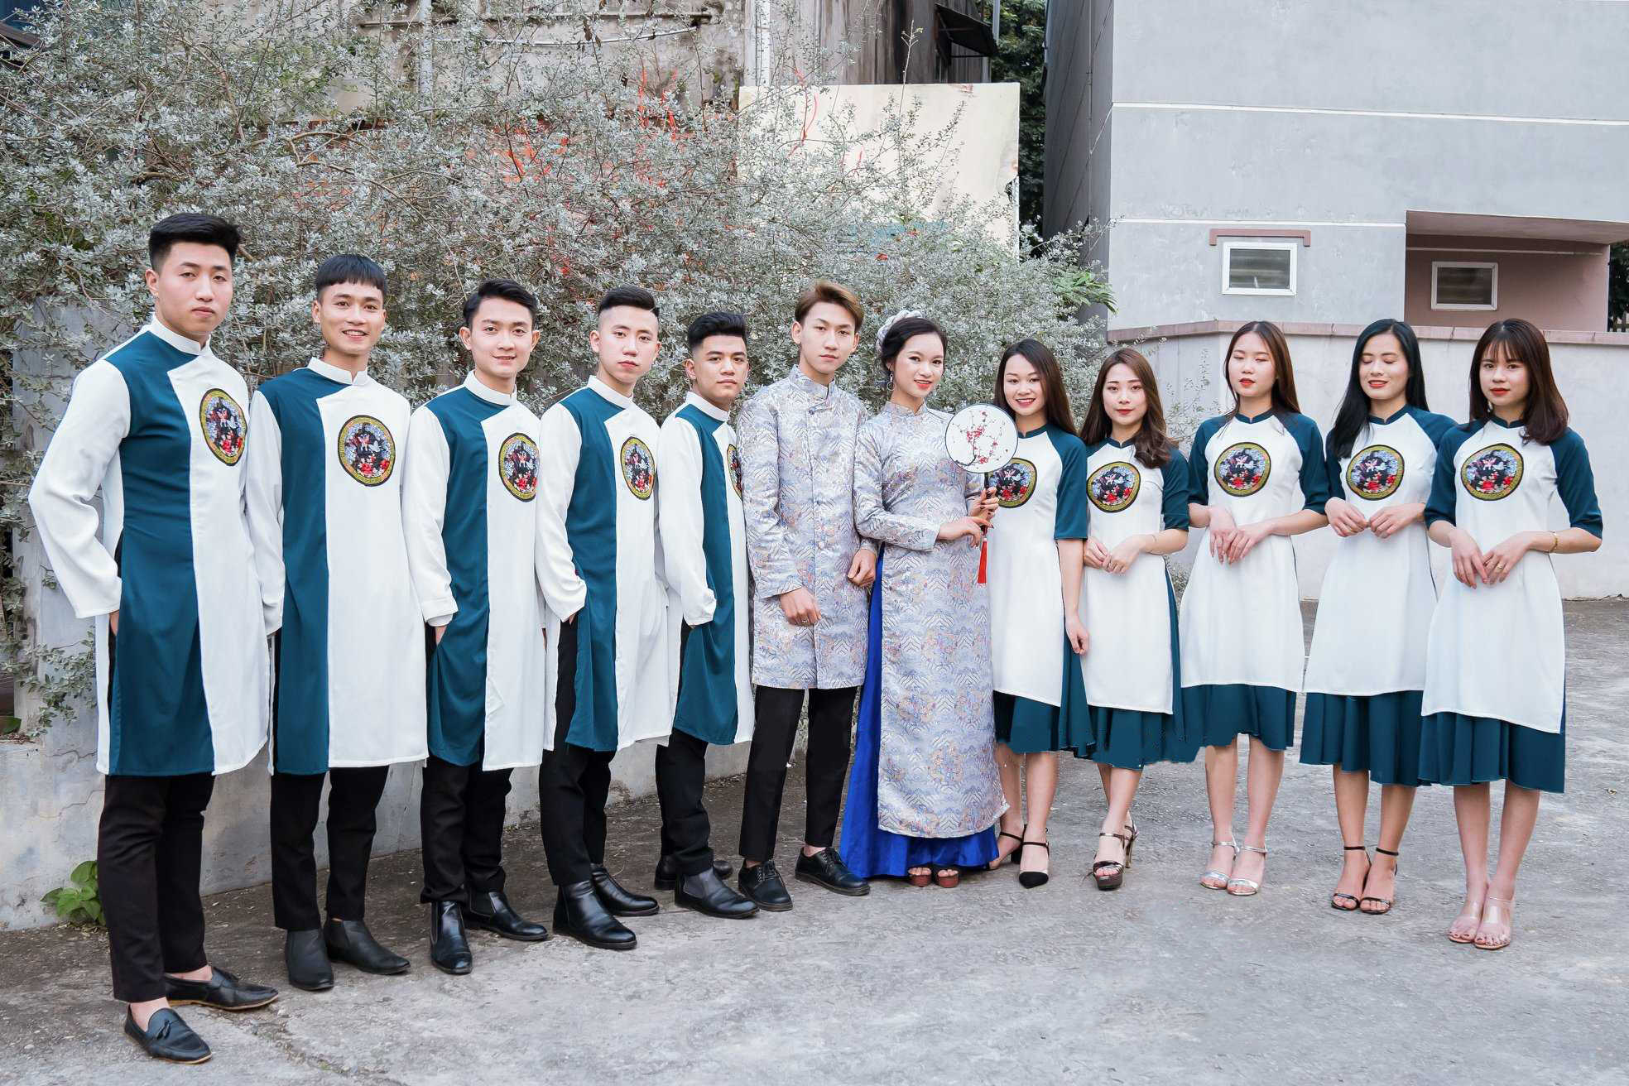
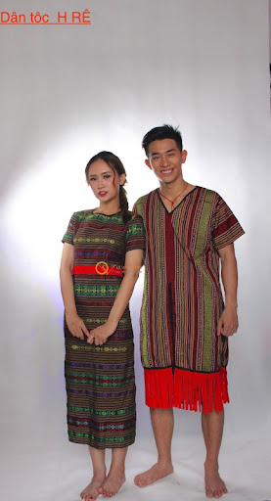
II. MỘT SỐ PHONG CÁCH THỜI TRANG
* Phong cách dân gian:
- Là cách mặc trang phục có nét tượng trưng của trang phục dân tộc về hoa văn, chất liệu, kiểu dáng.
- Vừa mang vẻ hiện đại vừa đậm nét văn hóa của mỗi dân tộc

Slide 11

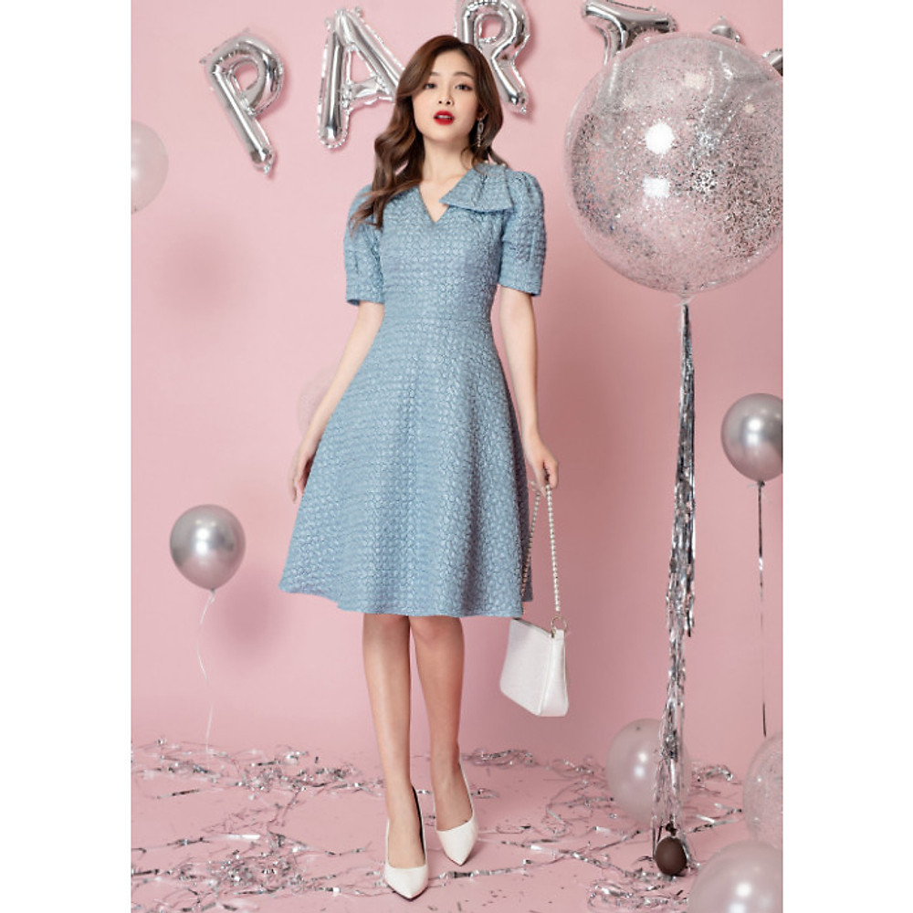
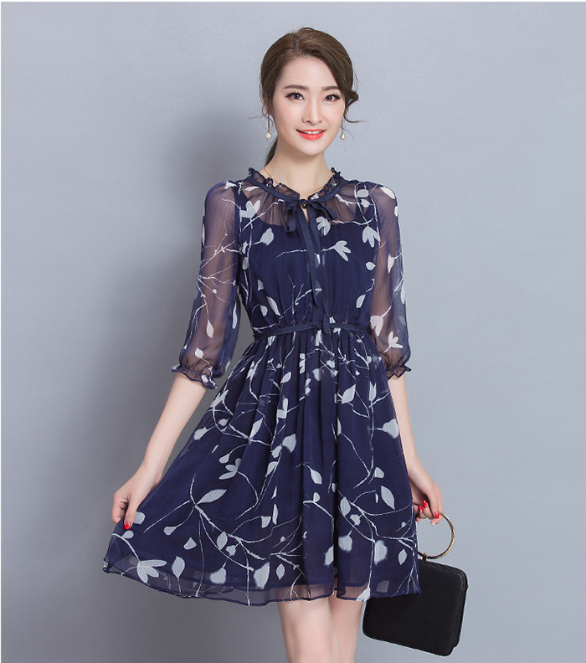
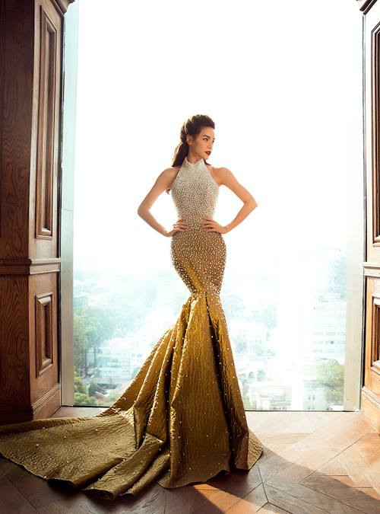
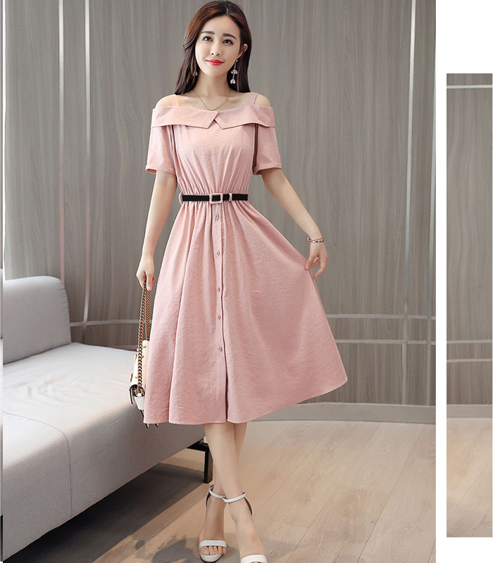
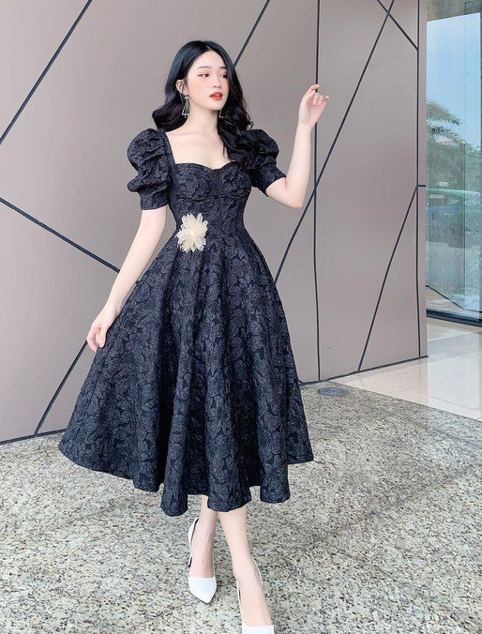
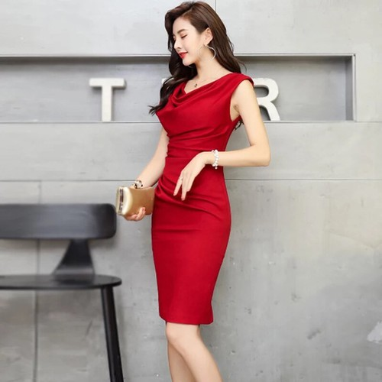
II. MỘT SỐ PHONG CÁCH THỜI TRANG
* Phong cách lãng mạn:
- Là cách mặc trang phục thể hiện sự nhẹ nhàng, mềm mại thông qua các đường cong, đường uốn lượn.
- Thường sử dụng cho phụ nữ.
Notes:
Phong cách thứ hai là phong cách thể thao. Là cách mặc trang phục có thiết kế đơn giản, đường nét tạo cảm giác mạnh mẽ và khỏe khoắn; thoải mái khi vận động. Đây là một phong cách Có thể ứng dụng rộng rãi cho nhiều đối tượng, lứa tuổi khác nhau như trẻ em, thanh niên, trung niên dù là nam hay nữ

Slide 12
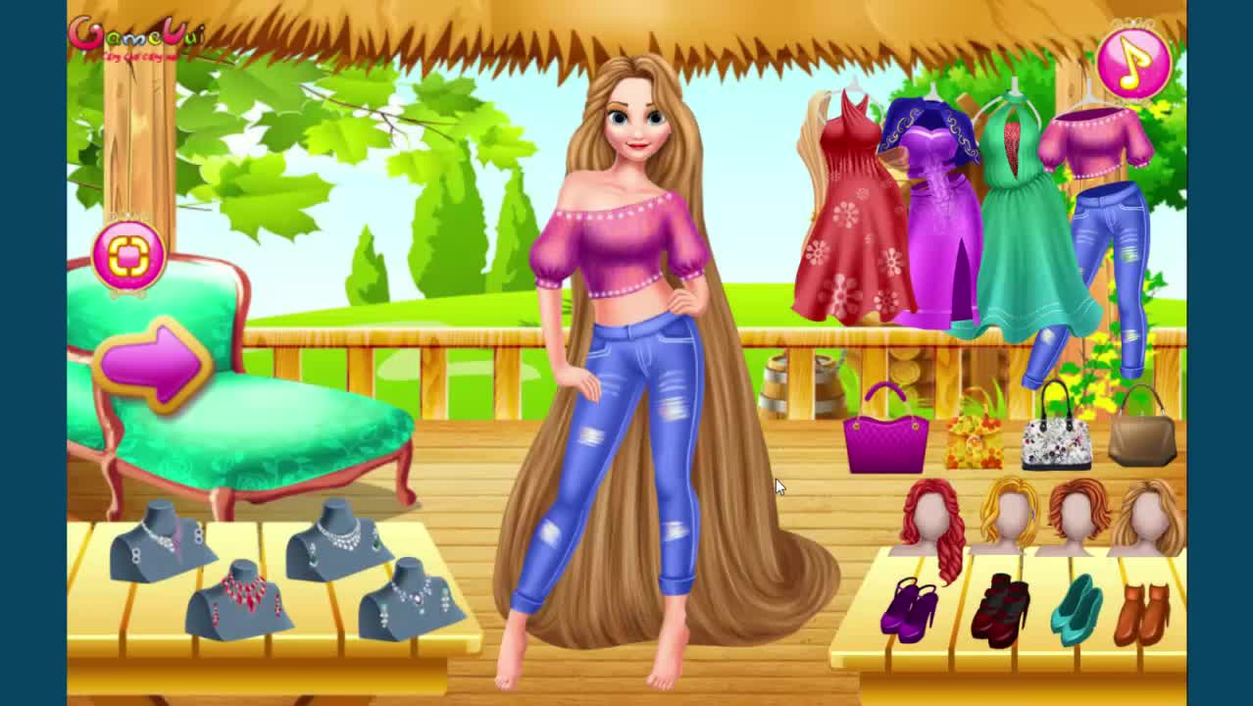
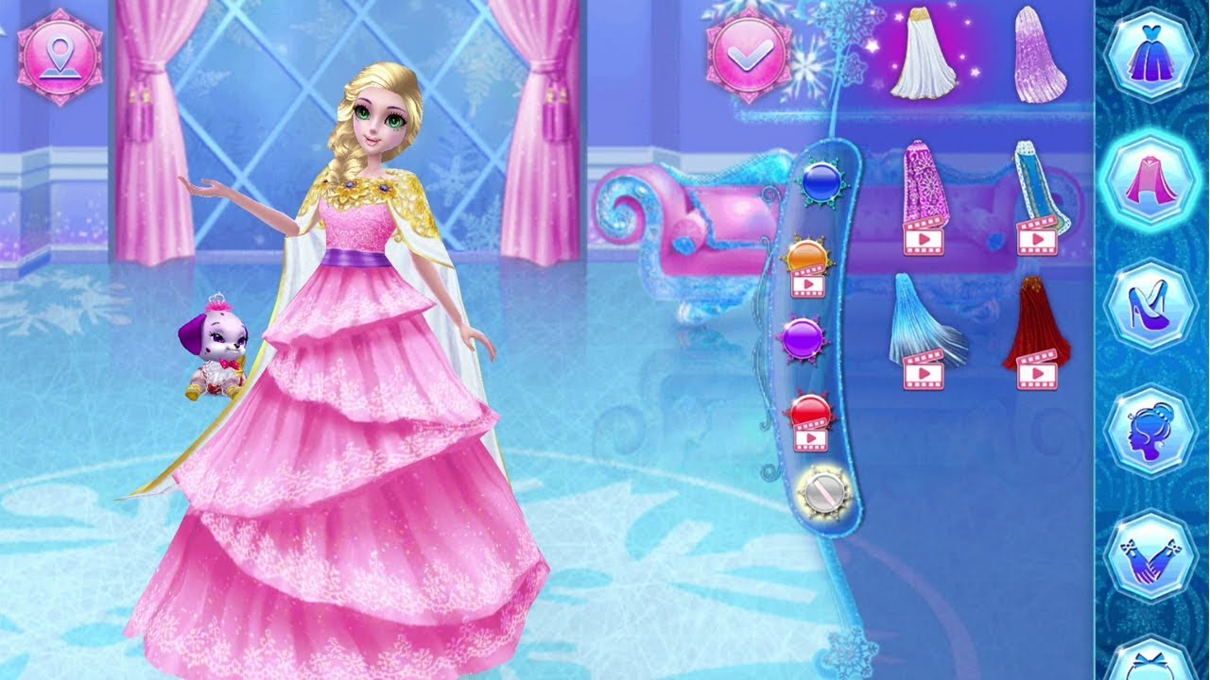
GAME VUI THỜI TRANG
CHỌN ĐỒ PHÙ HỢP VỚI PHONG CÁCH
Thể lệ: Em hãy lựa chọn áo, quần hoặc váy và các phụ kiện bằng cách kéo, thả để được 1 bộ trang phục phù hợp với phong cách thời trang đã cho.

Slide 13
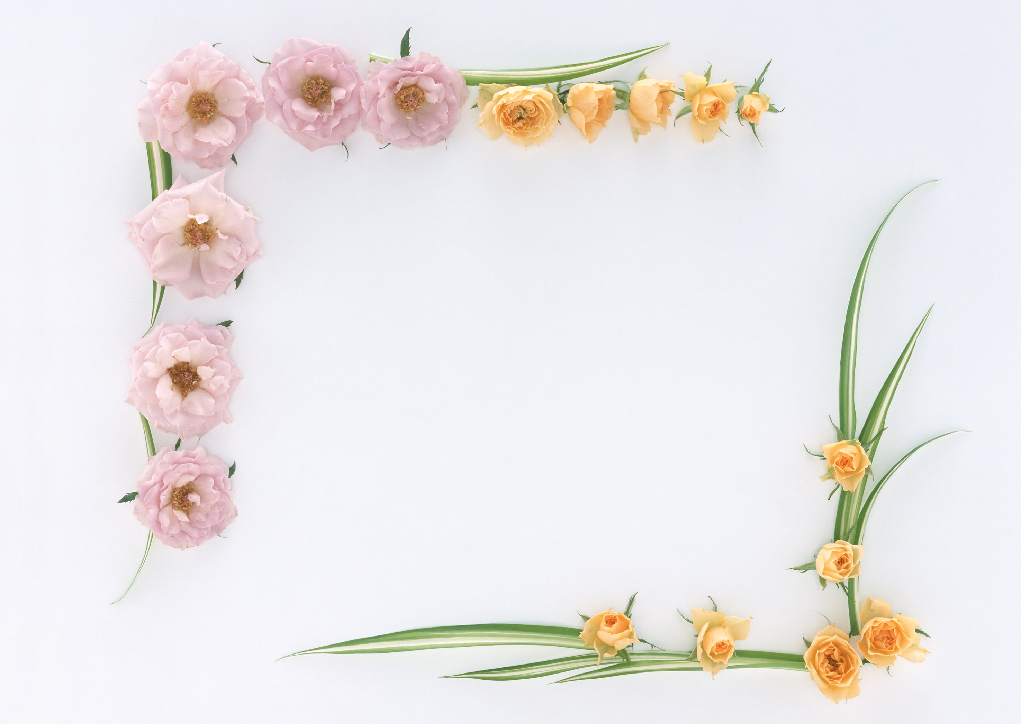

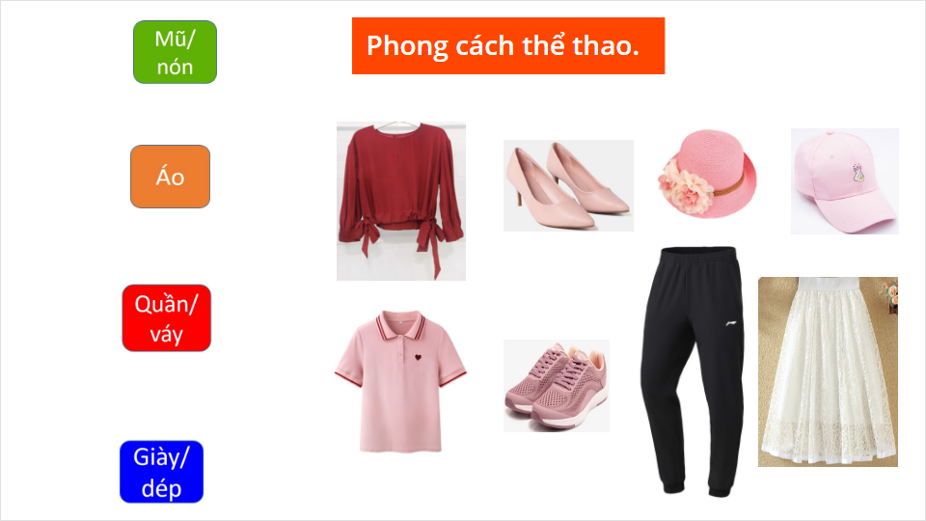
Quiz
LUYỆN TẬP
Click the Quiz button to edit this object

Slide 14
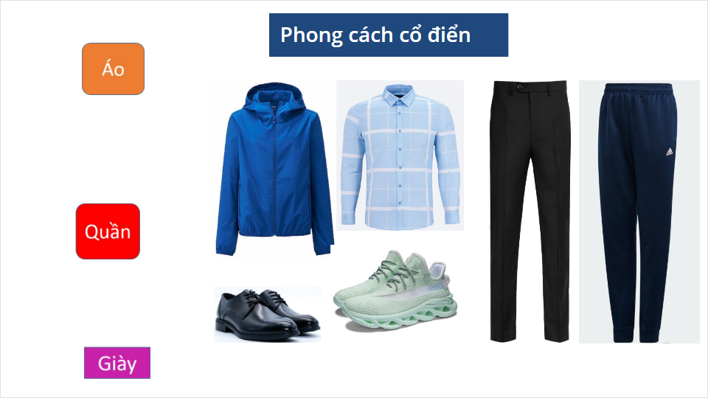
Quiz
LUYỆN TẬP
Click the Quiz button to edit this object

Slide 15
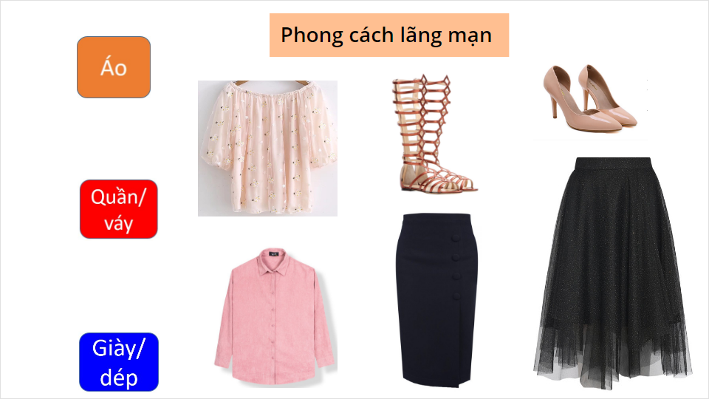
Quiz
LUYỆN TẬP
Click the Quiz button to edit this object

Slide 16

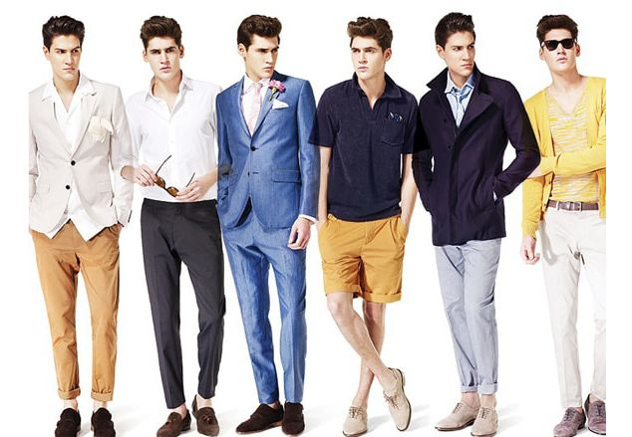
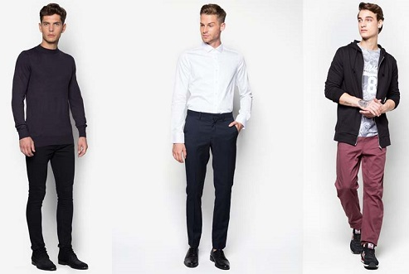
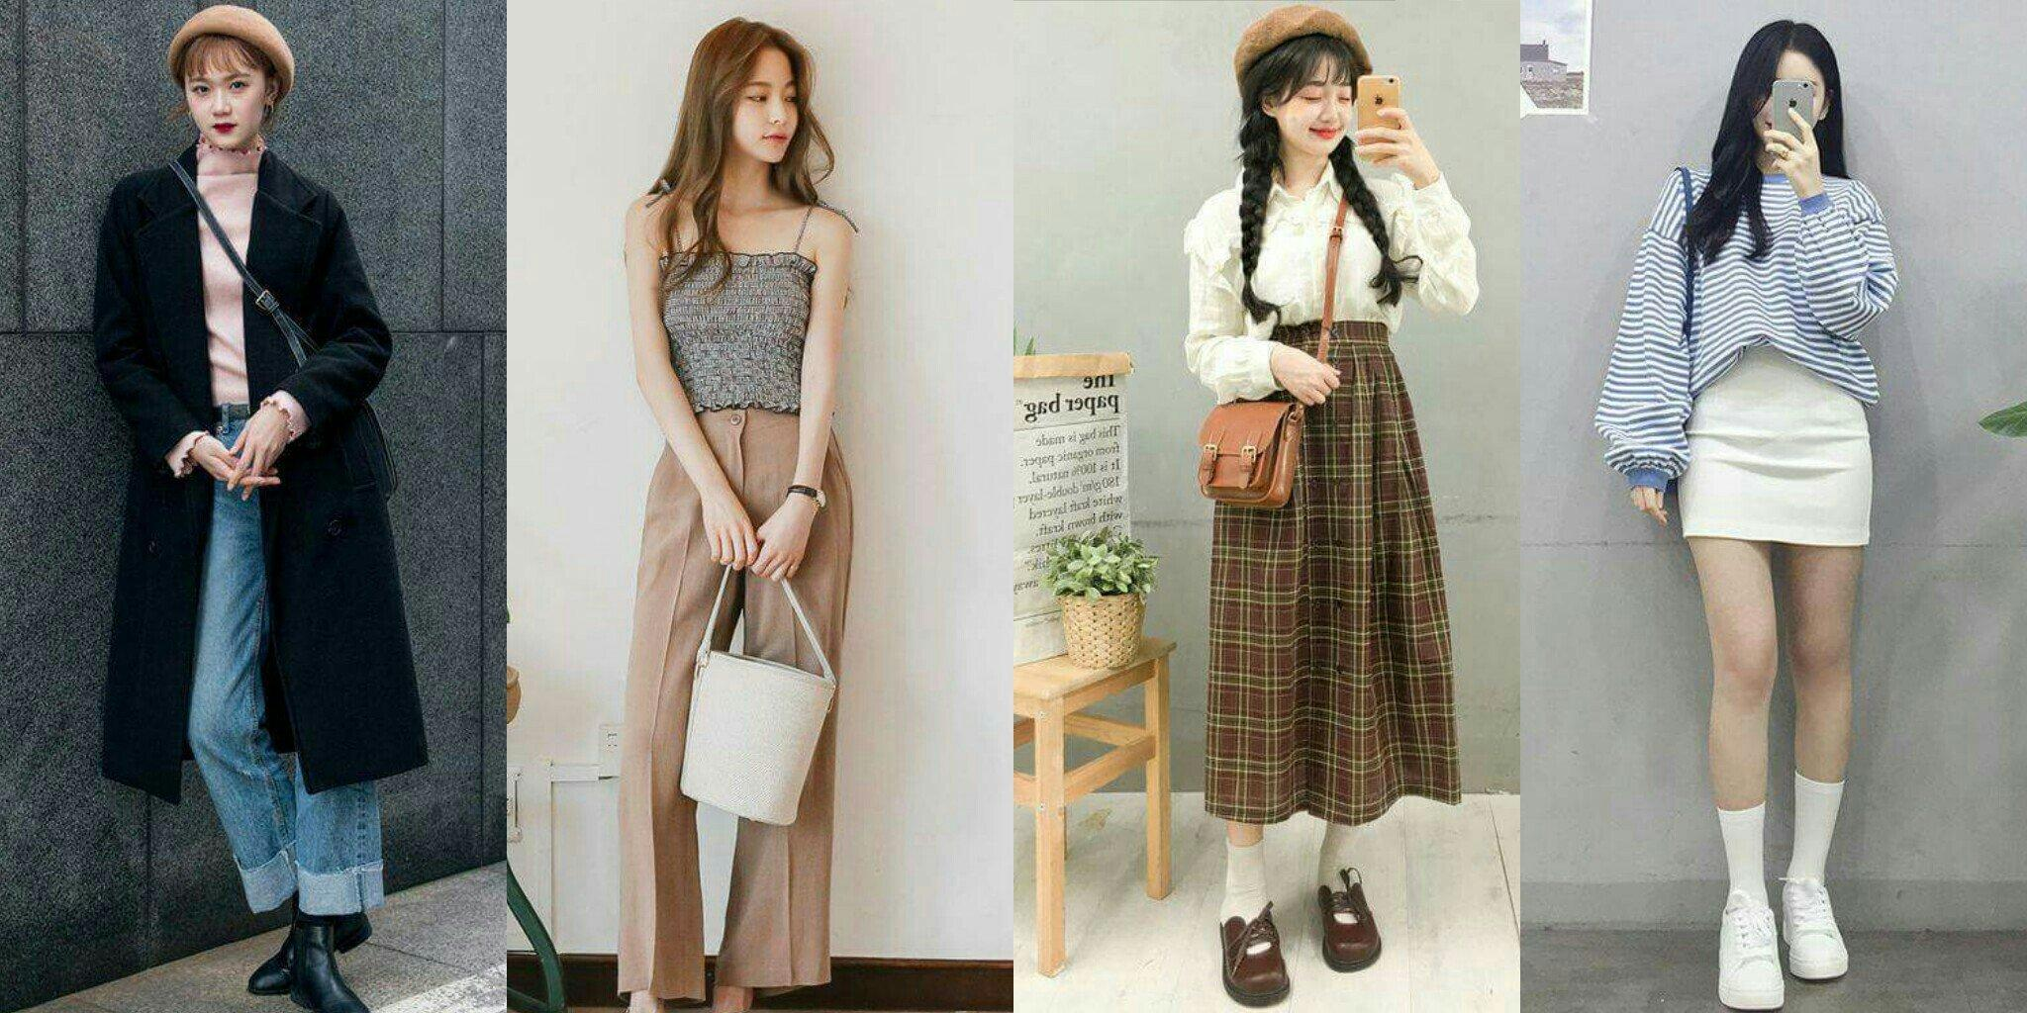
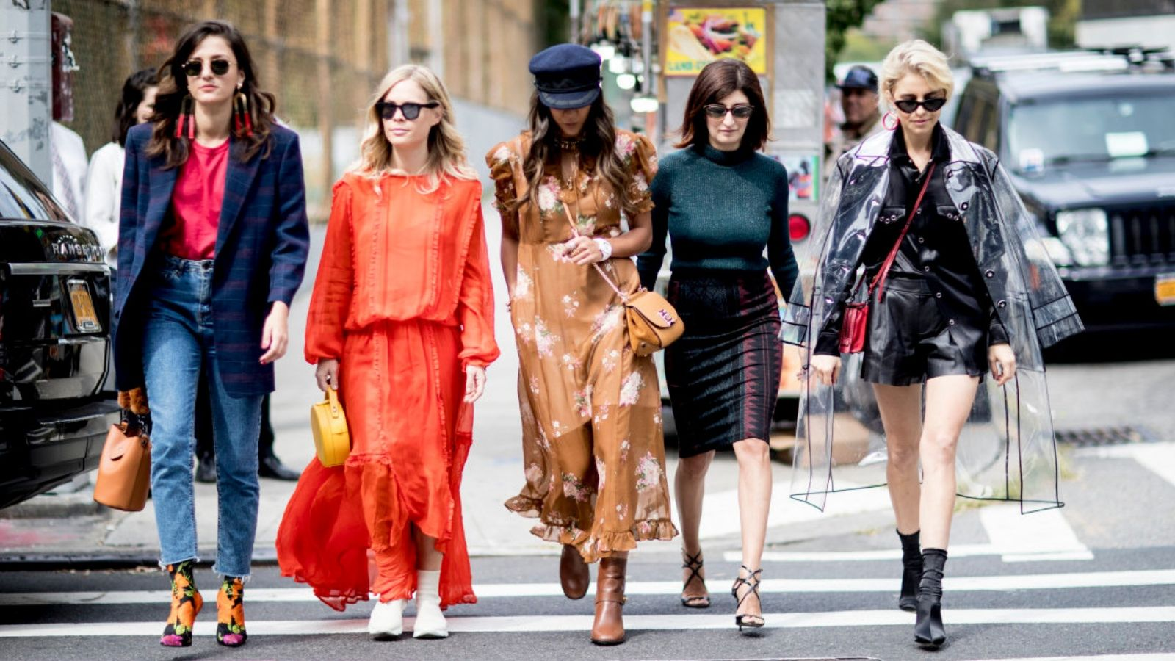
KẾT NỐI NĂNG LỰC
Hãy tìm hiểu một số phong cách thời trang phổ biến hiện nay và lựa chọn phong cách mà em yêu thích.

Slide 17

KẾT NỐI NGHỀ NGHIỆP
Nhà thiết kế thời trang thiết kế quần áo, phụ kiện, giày dép, và tạo ra những bộ sưu tập, dòng sản phẩm thời trang. Họ vẽ phác thảo , lựa chọn chất liệu và hoa văn; chỉ dẫn cách sản xuất sản phẩm theo thiết kế.

Slide 18

VẬN DỤNG
Cho biết phong cách thời trang của các thành viên trong gia đình em là gì? Em thích phong cách của thành viên nào nhất?

